Slide 1
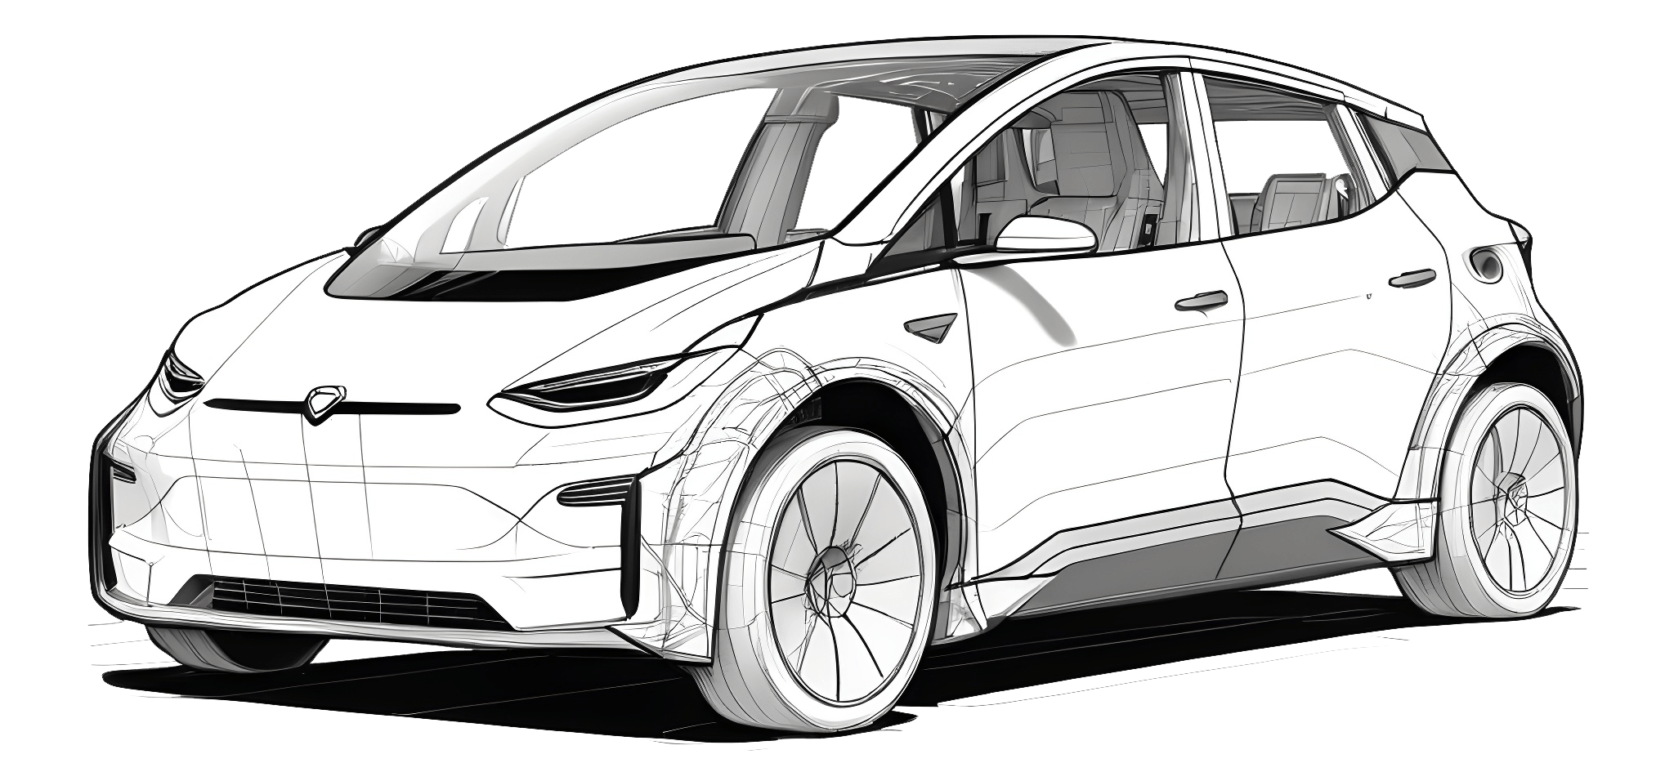
Xây Dựng Website Giới Thiệu Xe Trên Di Động Có Ứng Dụng Thực Tế Tăng Cường
Giáo viên hướng dẫn: Ths. Huỳnh Ngọc Thái Anh
Sinh viên thực hiện:
Tôn Long Nhanh
MSSV: B2007200

Slide 2
Nội Dung Chính
Giao diện
01
Giới thiệu
03
02
Thiết kế và cài đặt
Kết quả và hướng phát triển
04

Slide 3
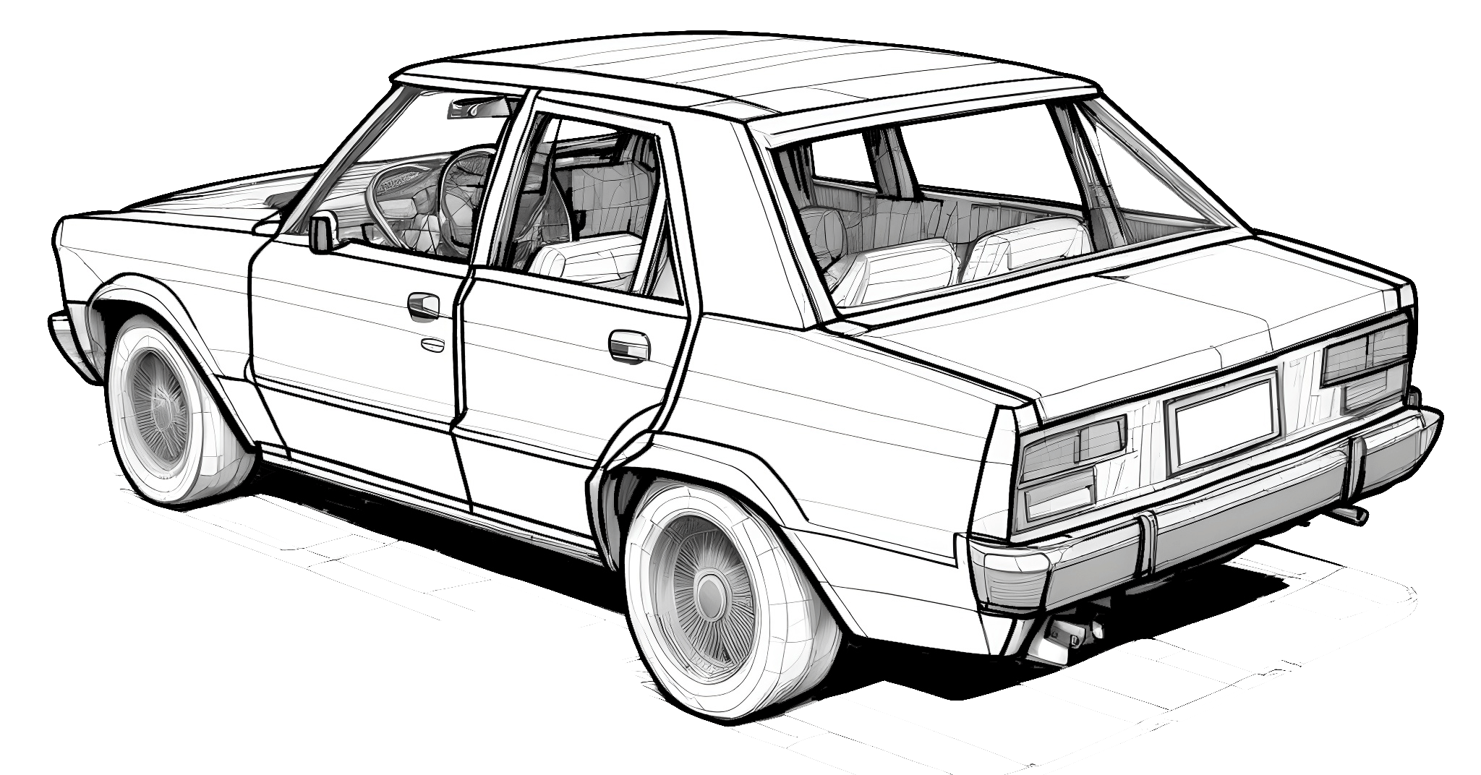
01
Giới thiệu
We are not supercars. We are lamborghini

Slide 4
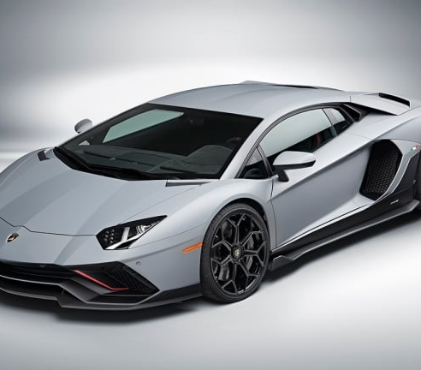
01. Giới Thiệu
Tạo ra nền tảng trực tuyến cho người dùng khám phá và tìm hiểu về xe
Tích hợp công nghệ AR, cho phép "đặt" các mẫu xe ảo vào không gian thực mang lại trải nghiệm tương tác và trực quan

Slide 5
01. Giới Thiệu
Flask
ModelViewer
Flask là framework Python mã nguồn mở, dùng để phát triển ứng dụng web nhẹ, linh hoạt, xử lý HTTP, tạo giao diện người dùng, và tương tác cơ sở dữ liệu.
ModelViewer là công cụ mã nguồn mở để nhúng và tùy chỉnh mô hình 3D, hỗ trợ nhiều tính năng tương tác.
Notes:
Mysql, html, css, js

Slide 6
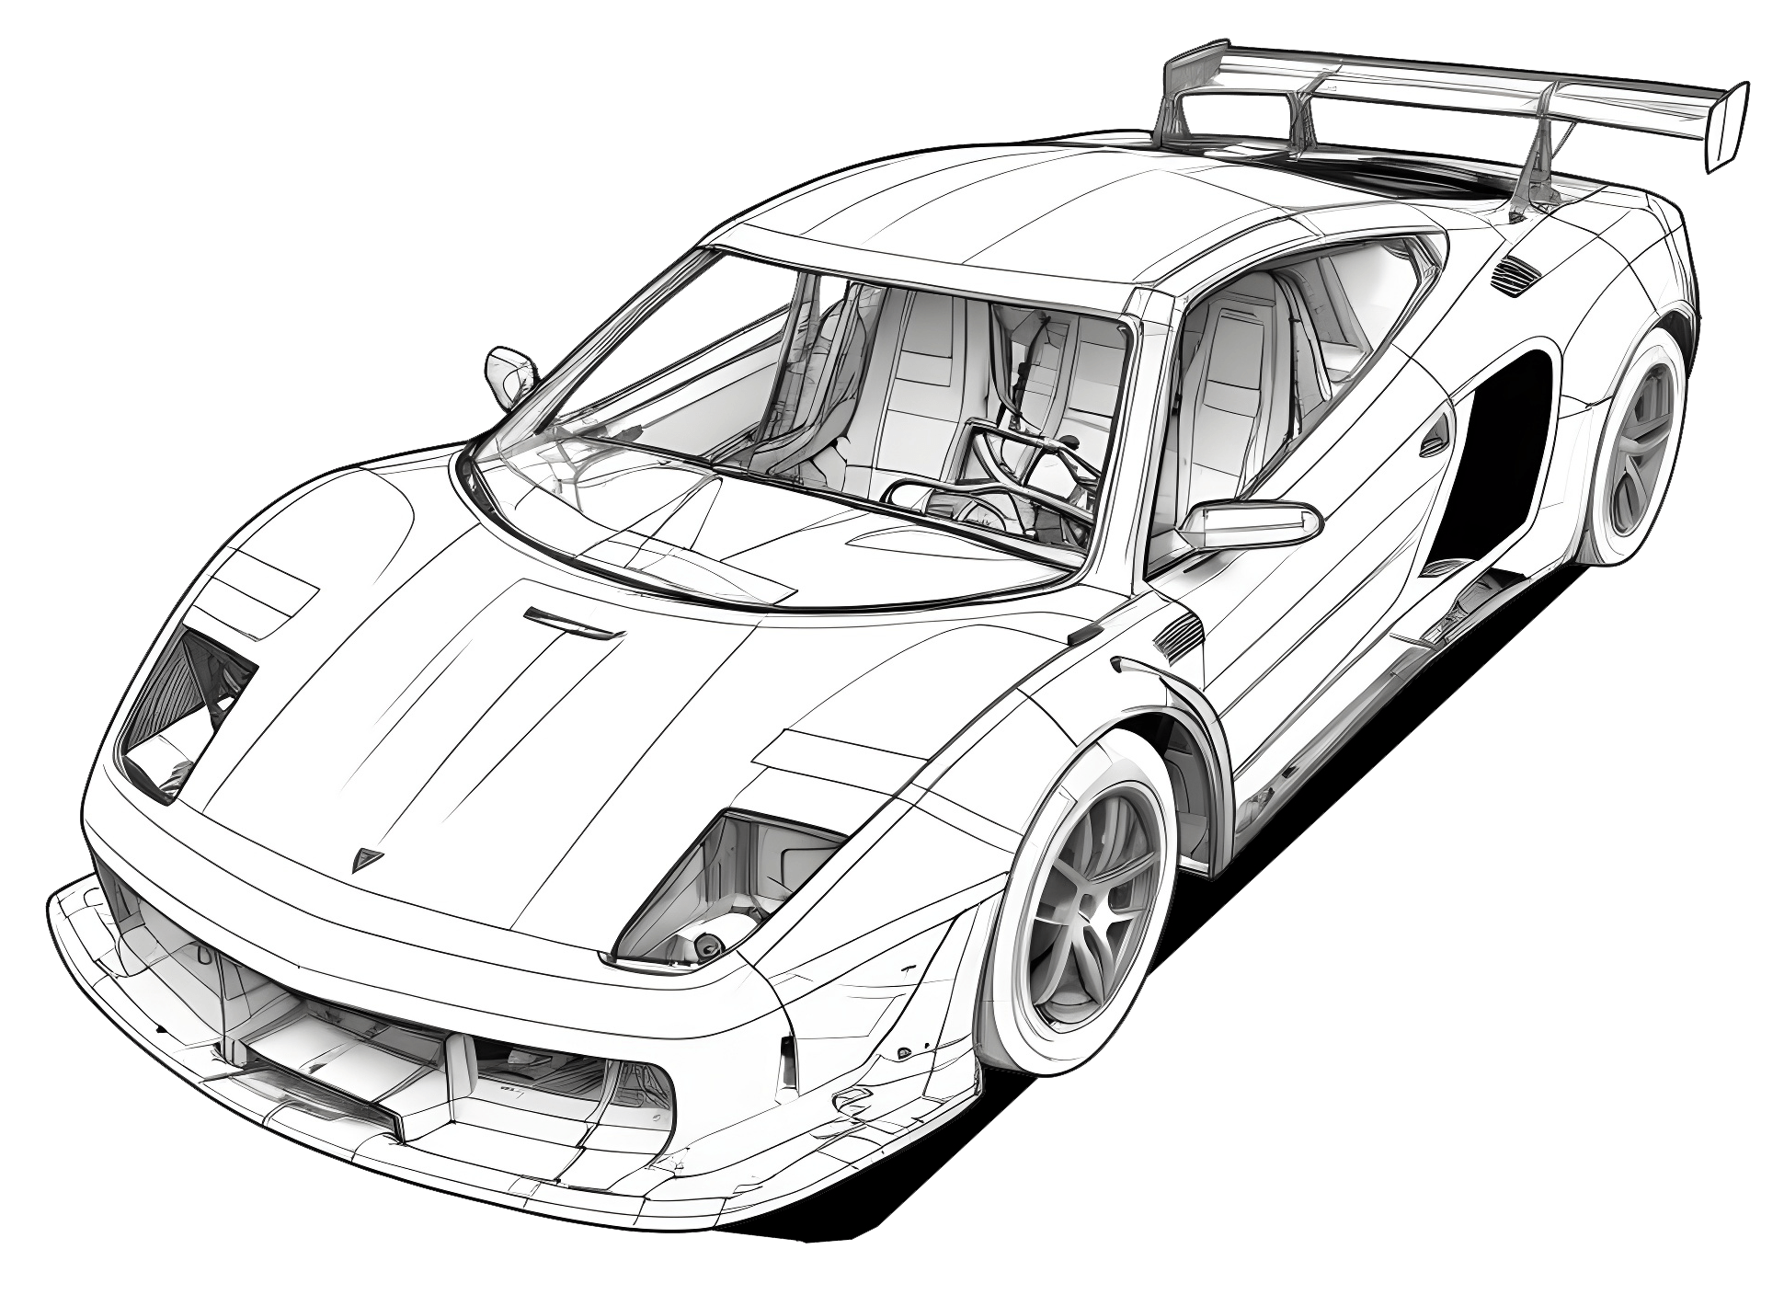
Thiết Kế Và Cài Đặt
02.

Slide 7
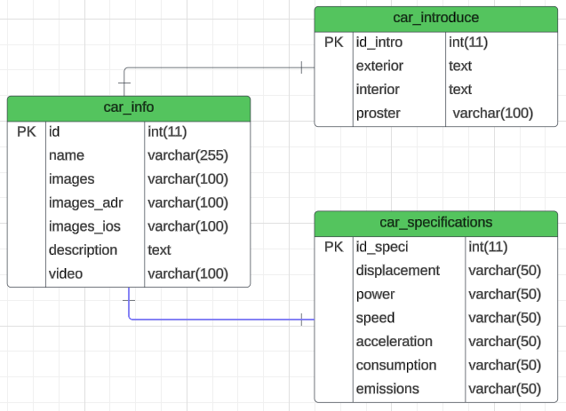
Thiết kế cơ sở dữ liệu

Slide 8
Thiết kế cơ sở dữ liệu
Thông tin xe và các mô hình của xe
Tên thuộc tính | Kiểu dữ liệu | Mô tả
id | int(11) | Số thứ tự xe
name | varchar(255) | Tên sản phẩm xe
images | varchar(100) | Hình ảnh của xe
images_adr | varchar(100) | Mô hình xe trên adroid
images_ios | varchar(100) | Mô hình xe trên ios
Description | text | Chú thích xe
video | varchar(100) | Video giới thiệu xe

Slide 9
Thiết kế cơ sỡ dữ liệu
Thông tin nội thất và ngoại thất xe
Tên thuộc tính | Kiểu dữ liệu | Mô tả
id_intro | int(11) | Mã thông tin xe
exterior | text | Thông tin ngoại thất
interior | text | Thông tin nội thất
poster | varchar(100) | Hình ảnh của xe

Slide 10
Thiết kế cơ sỡ dữ liệu
Thông tin xe và các mô hình của xe
Tên thuộc tính | Kiểu dữ liệu | Mô tả
Id_speci | int(11) | Mã thông số kỹ thuật
displacement | Varchar(50) | Dung tích xi lanh
Power | Varchar(50) | Công suất tối đa
Speed | Varchar(50) | Tốc độ tối đa
Acceleration | Varchar(50) | Thời gian tăng tốc từ 0 đến 100 km/h
Consumption | Varchar(50) | Mức tiêu thụ nhiên liệu
emissions | Varchar(50) | Lượng phát thải CO2

Slide 11
Cài đặt
Thiết kế cơ sở dữ liệu MySQL
Phát triển ứng dụng Flask
Phát triển giao diện người dùng (UI) với HTML và CSS
Tích hợp ModelViewer vào trang web.
Tích hợp JavaScript
Tương tác với cơ sở dữ liệu
Kiểm tra và triển khai
Cập nhật và bảo trì

Slide 12
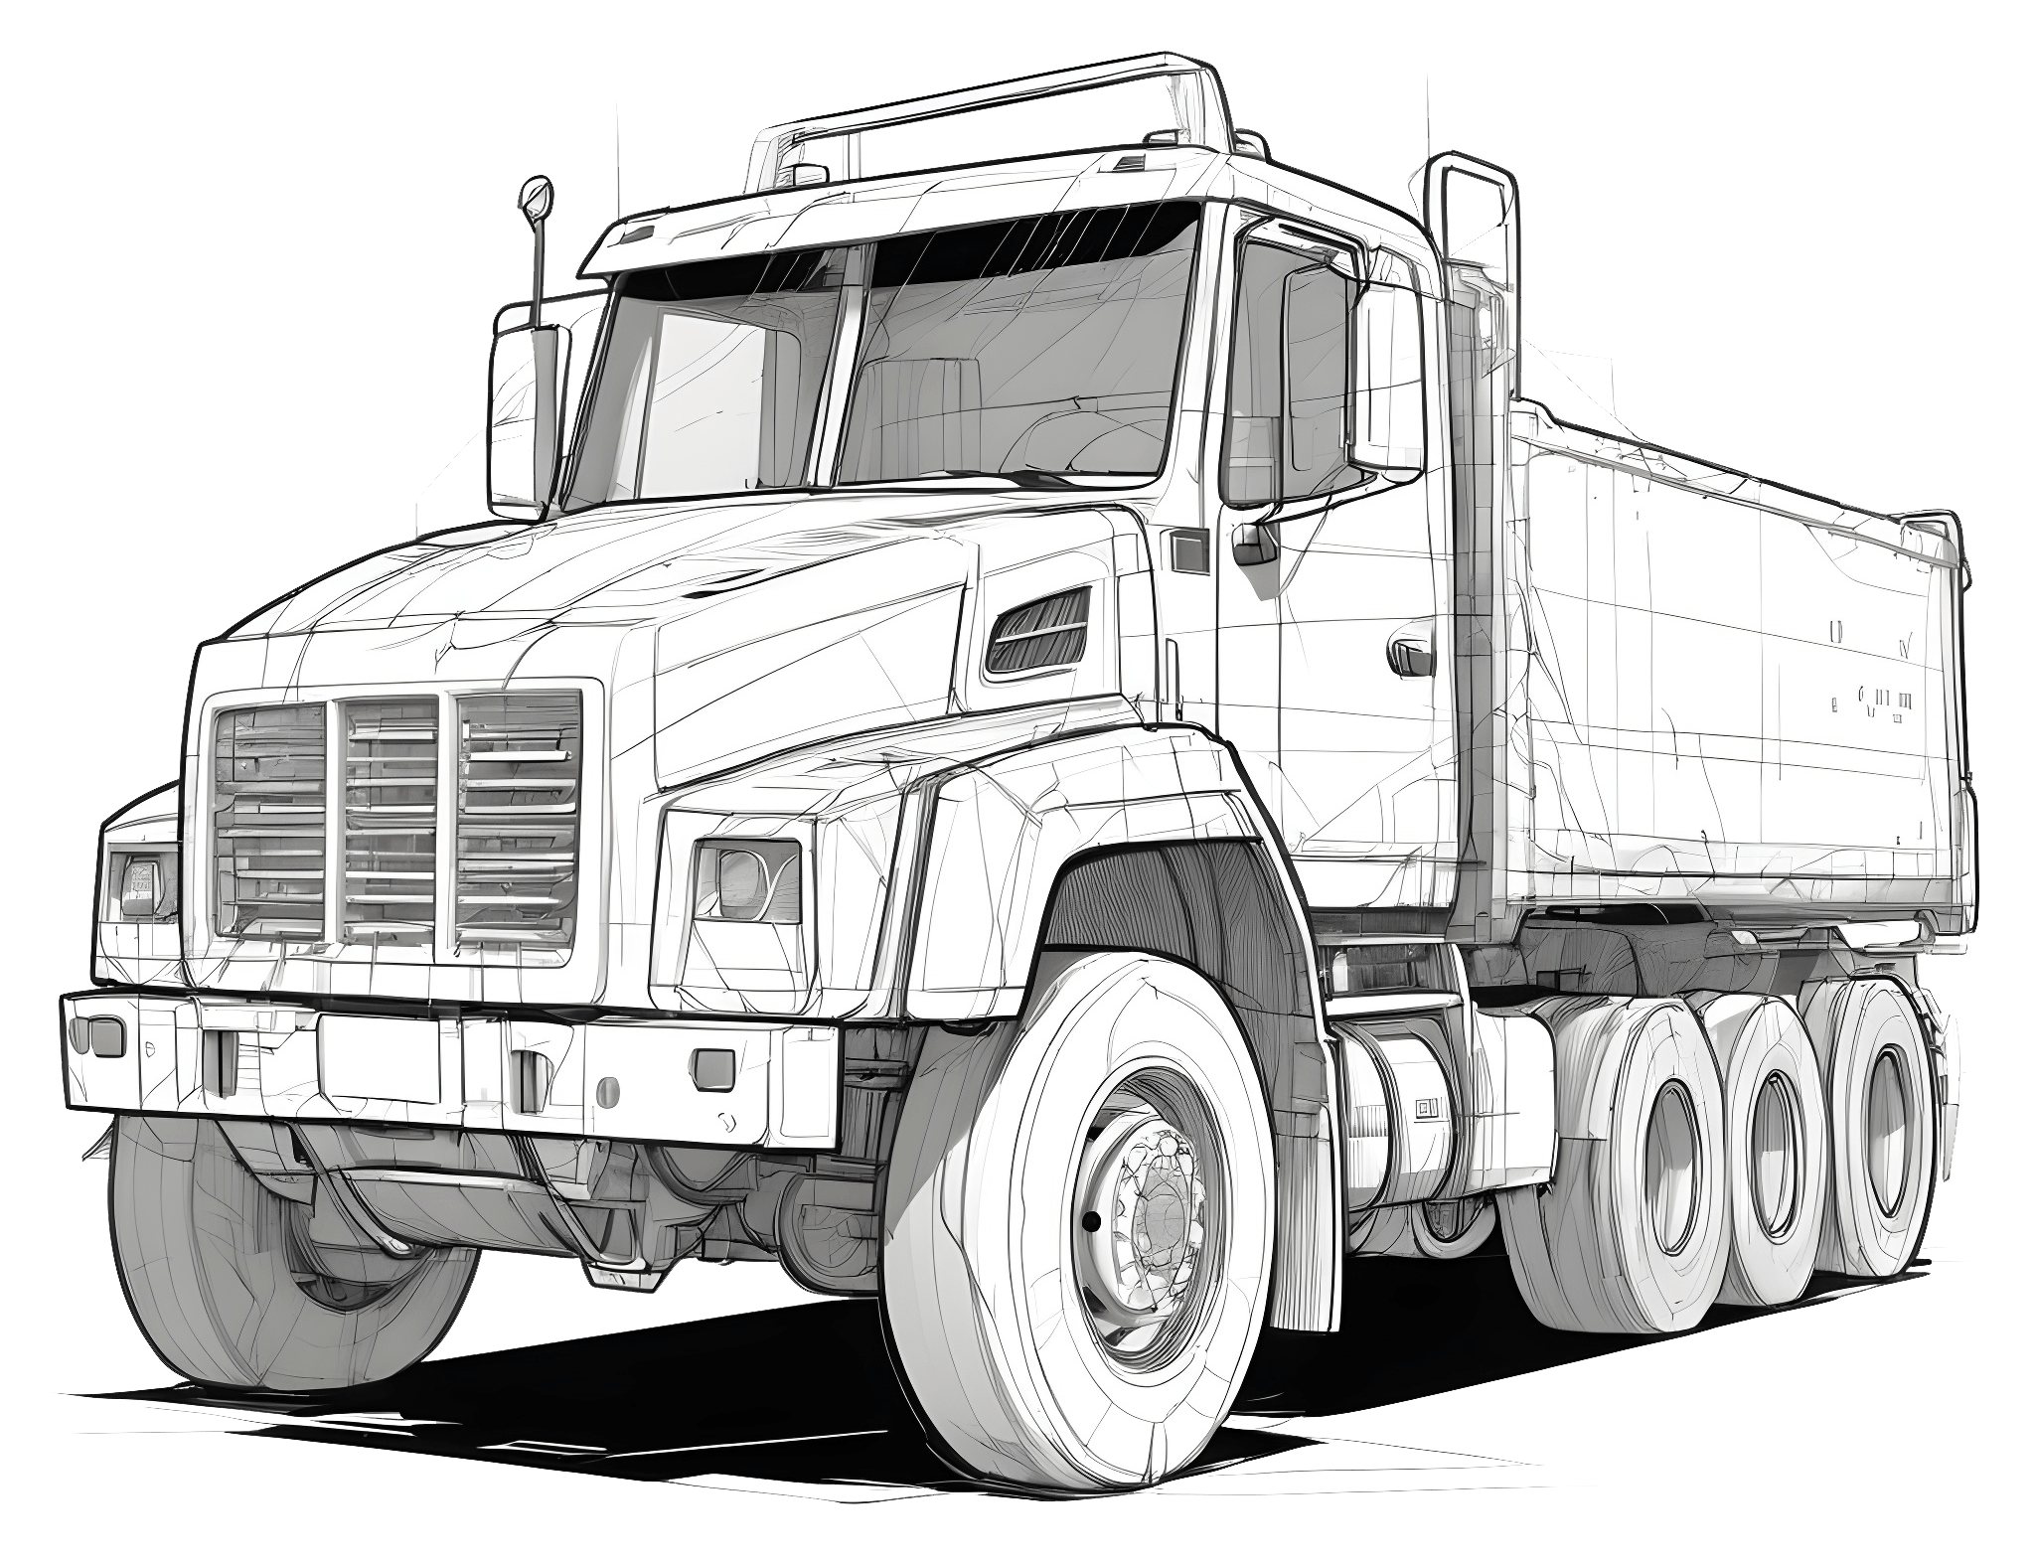
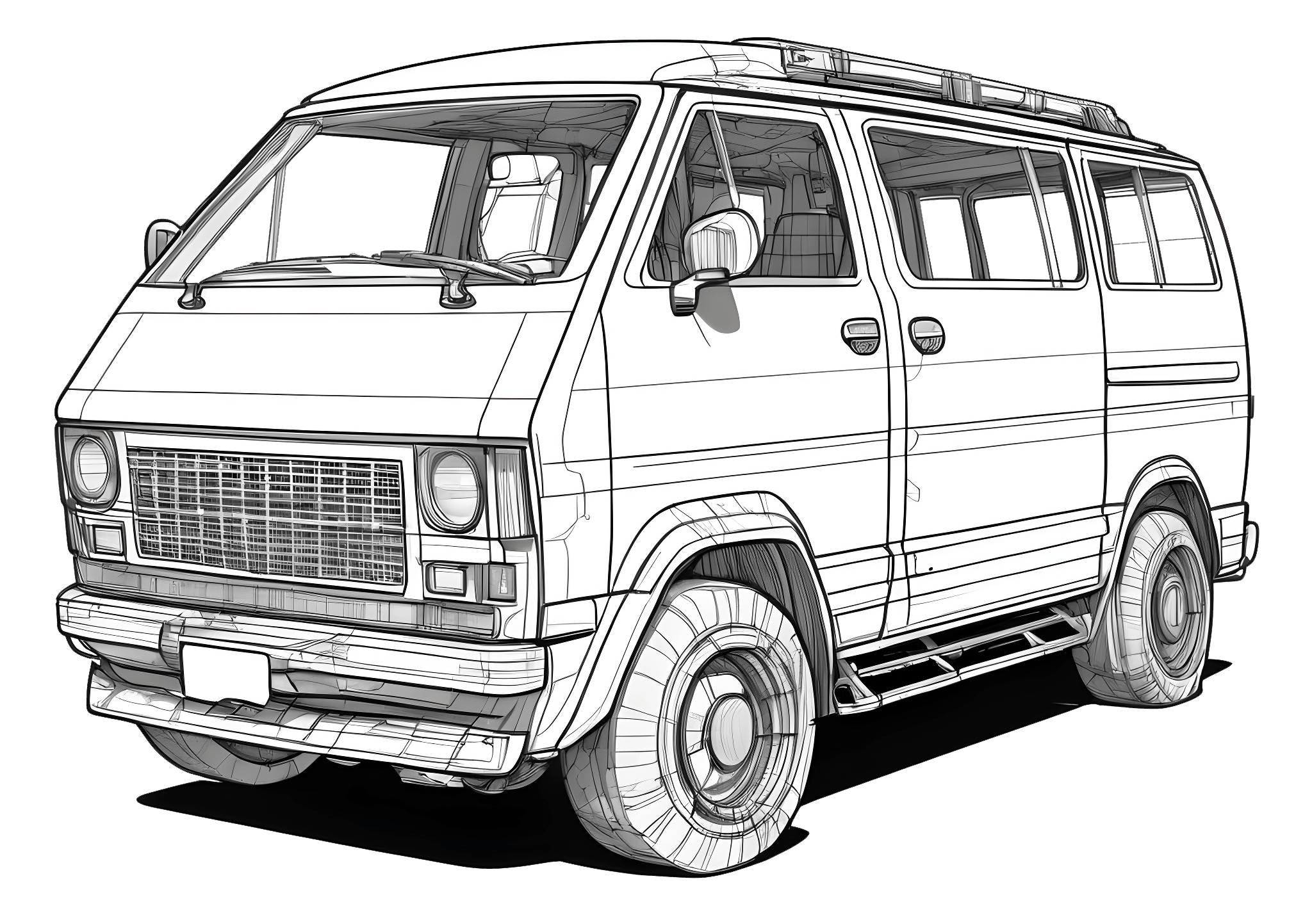
Giao Diện
03

Slide 13
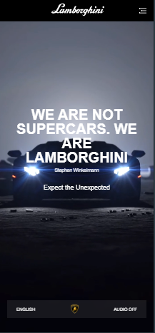
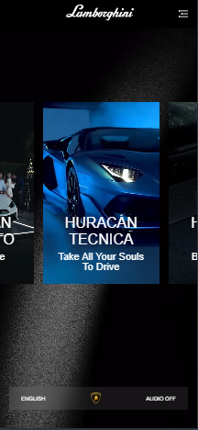
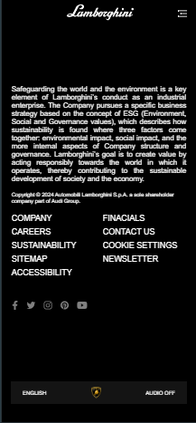
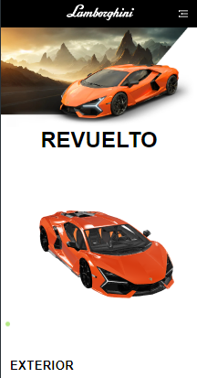
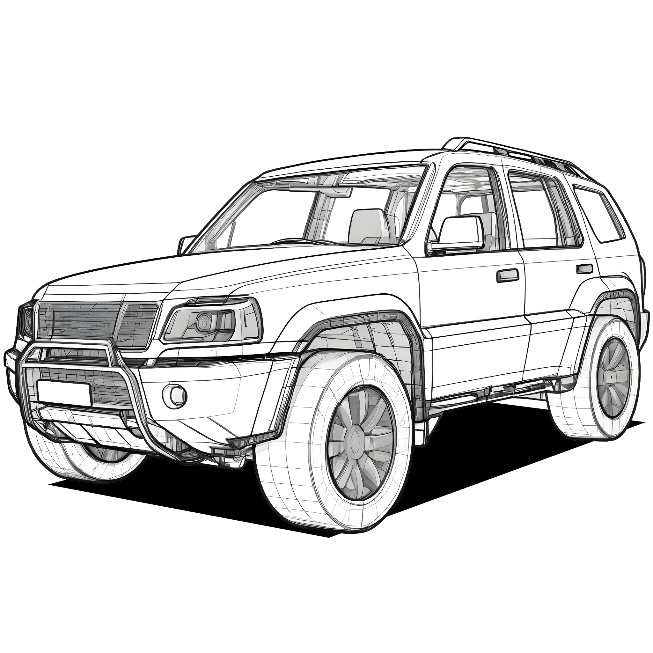
03. Giao diện
Trang chủ
Sản phẩm
Liên Hệ
Chi tiết sản phẩm

Slide 14
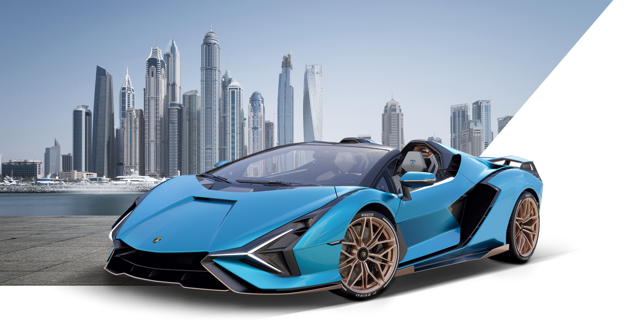
Kết luận và hướng phát triển
04

Slide 15
04. Kết luận và hướng phát triển
Kết quả
Hướng phát triển
Cung cấp thông tin chi tiết về mẫu xe, gồm ảnh, video, thông số kỹ thuật và mô hình 3D,
Cho phép người dùng xem xe trong không gian thực qua trình duyệt hoặc camera điện thoại.
Tạo trợ lý ảo
Hỗ trợ nhiều ngôn ngữ
Tìm kiếm và so sánh xe theo hãng, mẫu, giá và tính năng.
Cho phép chỉnh sửa xe theo sở thích khách hàng.
Notes:
Mysql, html, css, js

Slide 16
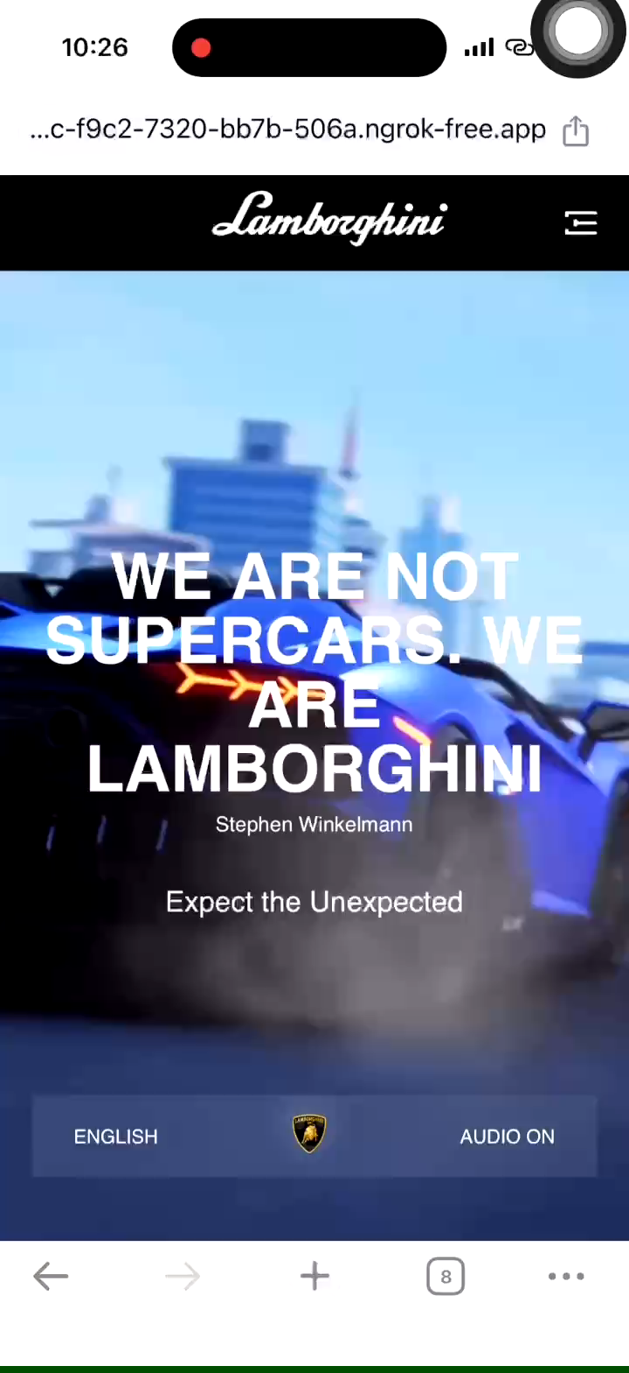
Demo

Slide 17
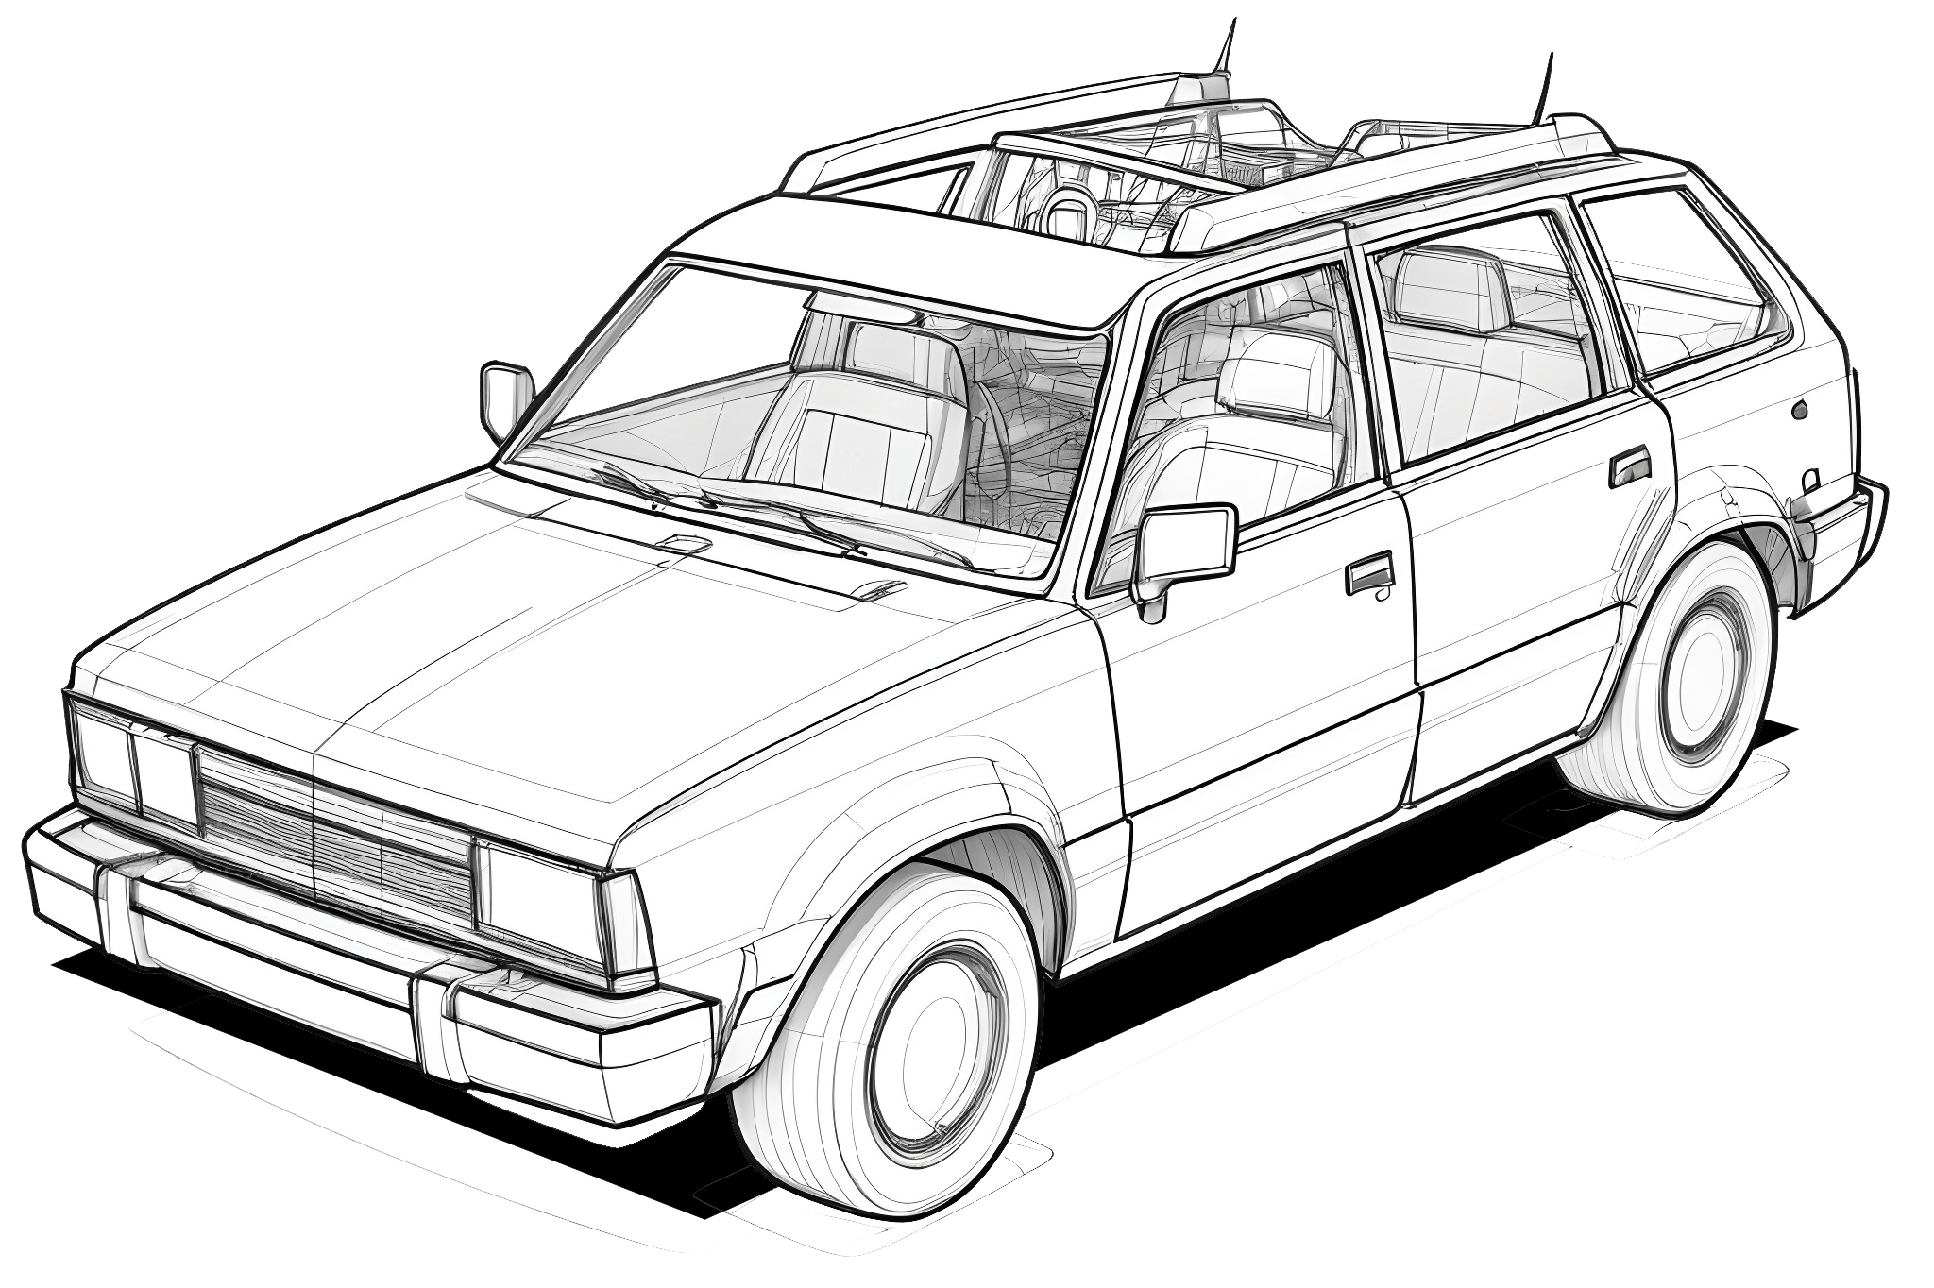
Thanks!

